Slide 1
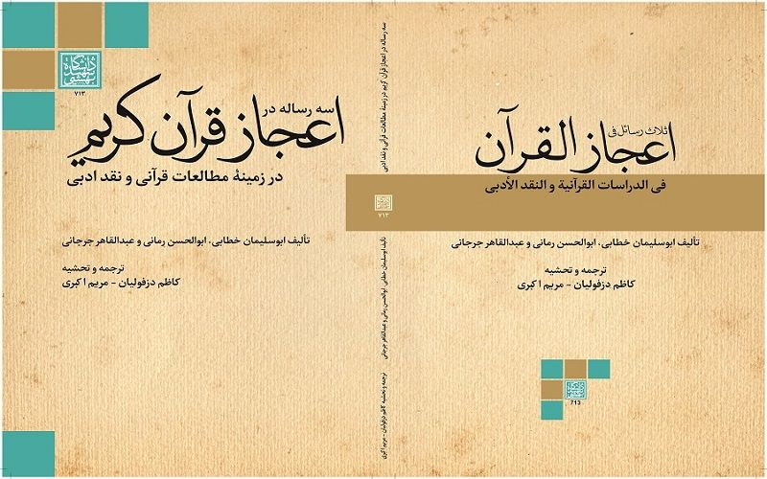
سه رساله در اعجاز قرآن کریم: در زمینۀ مطالعات قرآنی و نقد ادبی
تألیف: ابوسلیمان خطابی، ابوالحسن رمانی و عبدالقاهر جرجانی
​​​​​ترجمه و تحشیه: دکتر کاظم دزفولیان – مریم اکبری
چاپ اول: 1397، 262 صفحه، قیمت: 250،000 ریال
یکی از نظرات مهمی که همواره در میان علما و دانشمندان علوم قرآنی مورد توجه بوده است، بحث دربارۀ اعجاز قرآن کریم است. در نخستین قرون اسلامی، از قرن اول تا پایان قرن سوم هجری، تقریباً کتابی که به‌طور مستقل و صریح به مسئلۀ اعجاز قرآن کریم بپردازد، تألیف نشده است. بیشتر کتب این دوره دربارۀ مسائلی چون علوم قرآن، تفسیر، فقه، حدیث، ملل و نحل، سیره و غیره است. با این حال بارقه‌های علم اعجاز قرآن و زمینۀ پیشرفت و تطور آن را باید در کتب همین دوره جست‌وجو کرد.
​​​​​​​دربارۀ جنبه‌های اعجاز قرآن کریم دو وجه اساسی مطرح می‌شود. یک وجه اثبات اعجاز ادبی قرآن که شامل بلاغت، فصاحت، نظم و زیبایی آن است. وجه دیگر اعجاز قرآن، بررسی آن از جنبۀ محتوایی، معنایی، علوم و معارف آن است. بلاغت قرآن کریم و بحث دربارۀ جنبه‌های ادبی آن یکی از مهم‌ترین دلائل علما دربارۀ اعجاز این کتاب آسمانی است، به‌طوری‌که در نخستین قرون اسلامی، کتاب‌هایی تألیف شده است که هرچند به‌طور آشکار به بحث دربارۀ اعجاز قرآن نپرداخته‌اند.
​​​​​​​این کتاب ترجمۀ سه رساله به نام‌های فی بیان الاعجازالقرآن از خطابی، النکت فی اعجازالقرآن از رمانی و الرسالة الشافیة از عبدالقاهر جرجانی است که توسط دو تن از نویسندگان معاصر مصر و از اساتید دانشگاه اسکندریه به نام‌های محمد خلف‌الله و محمد زغلول سلام در یک مجموعه گردآوری شده است.
​​​​​​​هر یک از این سه نویسنده در بیان اعجاز قرآن کریم وجوه مختلفی را بیان کرده‌اند، اما بیشتر توجه و تمرکز آنها به مسئلۀ نظم و بلاغت قرآن کریم بوده است. خطابی از میان وجوهی که دربارۀ اعجاز قرآن بیان کرده است، بیشتر به بحث دربارۀ بلاغت آن پرداخته و علت اعجاز قرآن کریم را در این دانسته است که الفاظ، معانی و نظم قرآن کریم برتر از فهم و دانش آدمی است.
به دلیل اهمیت این سه رساله در اثبات اعجاز قرآن کریم و نیز با توجه به اینکه این رسائل از سه دانشمند با سه دیدگاه متفاوت (محدث، معتزلی و سنی شافعی) نگاشته شده است و هر سه به بیان جنبۀ ادبی و بلاغی اعجاز قرآن پرداخته‌اند و همچنین باتوجه‌به جایگاه رفیع قرآن مجید در میان ما مسلمانان بر آن شدیم تا با ترجمۀ این کتاب مفید قدمی هرچند کوچک در راه معرفی و شناخت عظمت و معنویت و ادبیت قرآن برداریم.

Slide 2
مکانیک خاک غیر اشباع
نوشتۀ: نینگ لو ـ ویلیام جی. لیکوس
​​​​​​​ترجمۀ: دکتر مصطفی زمانیان
​​​​​​​چاپ اول: 1397، 614 صفحه، قیمت: 600.000 ریال
کتاب مکانیک خاک غیراشباع، در پاسخ به تقاضای بسیارِ مهندسان ژئوتکنیک، که در مکانیک خاک غیراشباع دانش و اطلاعات دارند، و نیز در پاسخ به محدودیت‌های کنونی در تحقیق و آموزش مکانیک خاک غیراشباع نگاشته شده است. نویسندگان در نگارش این کتاب، در طرح مطالب، به‌جای کاربردها، بر اصول تمرکز کرده‌اند، زیرا دانش پایة مبتنی‌بر اصول بهتر حفظ می‌شود و در عمق و وسعت کاربردها مفیدتر خواهد بود. این کتاب، با توجه به تنش و مقاومت خاک‌های غیراشباع، ارزیابی انتقادی در بالاترین سطح دانش موجود را مطرح می‌کند. اصول فیزیک میکروسکوپیک در کنار چارچوب ترمودینامیک ماکروسکوپیک، برای نگهداشت آب و وضعیت تنش در خاک‌های غیراشباع، پوشش داده شده است. بیان جامع نویسنده، درمورد تکنیک‌های مدلسازی و اندازه‌گیری، نه تنها یادگیری اصول را افزایش می‌دهد، بلکه منبع مورد اعتمادی برای بحث‌های بعدی نیز به‌شمار می‌رود. نتیجة کلی کتاب نگرش جامع و کافی نویسنده با موضوعی را نشان می‌دهد که به‌روشنی و مؤثر نوشته شده و باید، طی سالیان سال، کتابی ارزشمند و منبعی برای ارجاع باقی بماند.

Slide 3
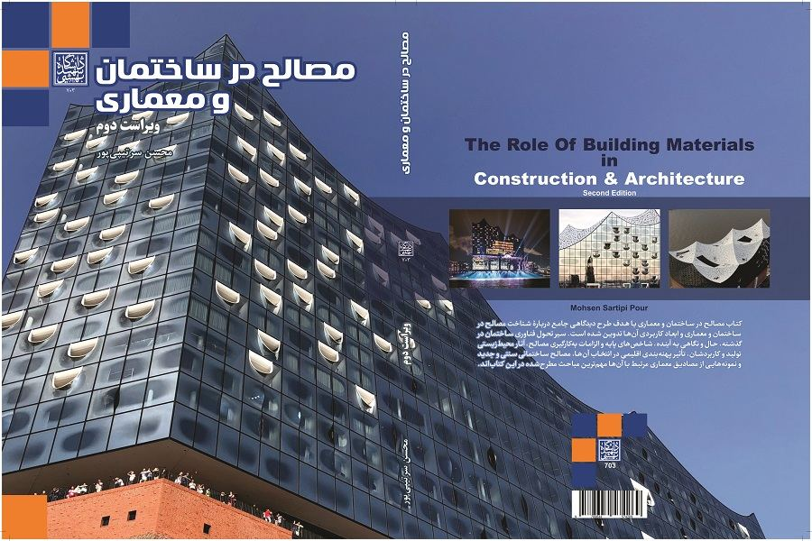
مصالح در ساختمان و معماری (ویراست دوم)
نوشتۀ: دکتر محسن سرتیپی‌پور
چاپ اول: 1397، 266 صفحه، قیمت: 550،000 ریال
معماری هنگامی موجودیت می‌یابد که با ساختن همراه شود و ساختن فقط با به‌کارگیری مصالح امکان‌پذیر است. مصالح از جمله عناصری‌اند که در نتیجۀ توسعه و پیشرفت علم و فناوری متحول و دگرگون می‌شوند و ویژگی‌های تازه در آن‌ها کشف یا خواص جدیدی بر کارکردهای قبلی آن‌ها افزوده می‌شود. آگاهی از قابلیت‌های مصالح و خواص مکانیکی، فیزیکی، شیمیایی، زیست‌محیطی و کاربردی آن‌ها به پایداری، استحکام، ایمنی و زیبایی بنا منجر می‌شود. از‌این‌رو، بدون شناخت جامع و ارزیابی درست مصالح و آگاهی نسبت به نحوۀ به‌کارگیری آن‌ها، معماری در مسیر کمال خود قرار نمی‌گیرد. در نگاهی دیگر، مصرف تقریباً نیمی از منابع تجدید‌ناپذیر، انرژی، آب شرب و اراضی کشاورزی و نیز ایجاد حدود 37 درصد آلودگی‌های زیست محیطی جهان در عرصۀ ساختمان و معماری، لزوم تغییر نگرش به زمین، نحوۀ طراحی، ساخت‌و‌ساز و استفاده از مصالح را ایجاب می‌کند.
​​​​​​​ با آنکه محتوای این کتاب بیشتر مبتنی بر ویژگی‌های فنی به‌کارگیری مصالح است، اما توجه به ویژگی‌های حسی آن‌ها نیز اهمیت بسیار دارد، زیرا امکانات، ویژگی‌ها و ظرفیت‌های هر ماده احساس خاصی را القا می‌کند. از این منظر، جمادات و به‌خصوص مصالح نباید بی‌جان پنداشته شوند.
​​​​​​​ دیدگاه جامع‌نگر در تألیف و تدوین کتاب پیش‌رو، نویسنده را بر آن داشته است تا در ویراست دوم، مبحث فناوری معماری و نقش آن را در تحولات فناوری معماری مورد توجه قرار دهد. به همین سبب فصلی با عنوان "تحول در فناوری ساختمان: گذشته، حال، آینده" و همچنین تغییرات و توضیحات و در مواردی جدول‌ها و پانویس‌هایی به محتوای پیشین کتاب افزوده شد. با توضیحات ذکر شده، کتاب پیش‌رو شامل چهار فصل است: فصل اول به سیر تحول در فناوری ساختمان و ارتباط آن با مصالح، از شکل‌گیری نخستین سیستم‌های ساختمانی تا دوران معاصر و دورنمای آینده می‌پردازد. فصل دوم به معرفی ویژگی‌های فیزیکی، مکانیکی، شیمیایی، زیست محیطی مواد، تأثیر پهنه‌بندی اقلیمی کشور در انتخاب مصالح و همچنین شناخت زمین به‌عنوان منبع تأمین کنندۀ مصالح ساختمانی و بستر بناها اختصاص دارد. در فصل سوم، مهم‌ترین مصالح مصرفی در معماری بومی و سنتی ایران و نحوۀ تولید و کاربرد آن‌ها آمده است. در فصل چهارم، مصالح جدید معرفی می‌شوند که با گسترش صنعت به تحولی عظیم در #سیستم‌های_ساختمانی و تکنولوژی #معماری منجر شده‌اند.

Slide 4
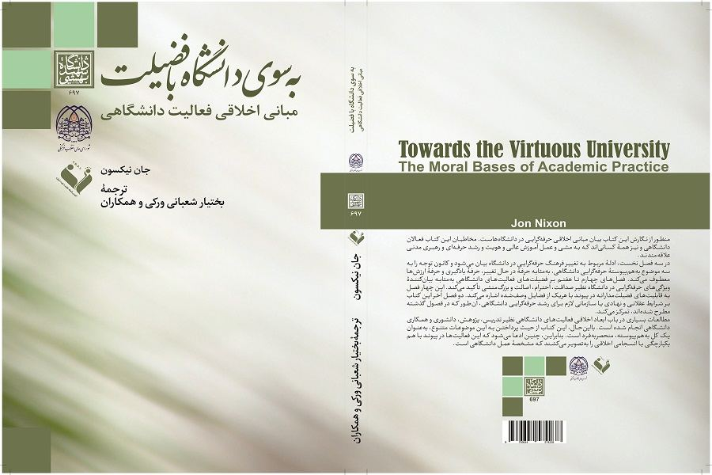
به‌سوی دانشگاه با‌فضیلت
نوشتۀ: جان نیکسون
​​​​​​​ترجمۀ: دکتر بختیار شعبانی‌ورکی و همکاران
چاپ اول: 1397، صفحه: 249، قیمت: 300.000 ریال
کتاب به‌سوی دانشگاه بافضیلت کوششی است برای تأکید بر دیدگاه‌هایی دربارۀ اهمیت #اخلاق در #آموزش_عالی. این کتاب نقش اخلاق در آموزش عالی را، با‌توجه‌به گسترۀ فعالیت‌های دانشگاهی و نیز نقش کلیدی آن در جامعۀ معاصر، در دو سطح نظریه و عمل بررسی کرده است و بر ضرورت تبلور ارزش‌های اخلاقی در همۀ فعالیت‌های دانشگاهی تأکید می‌کند. نکته‌های شاخص این اثر عبارت‌اند از: آزردگی از اخلاق سوداگرانه و تأکید بلامنازع بر بازاری‌‌کردن و کالایی‌‌شدن خدمات دانشگاه‌ها؛ برتری وظیفۀ اداری و حاکمیت نوعی نیاندیشندگی در عمل دانشگاهیان. این کتاب مجالی فراهم می‌کند تا دربارۀ جوانب اخلاقی عملِ دانشگاهی تأمل کنیم و در هر فصل، با طرح پرسش‌هایی به ما امکان می‌دهد، متناسب با موقعیت و بافت اجتماعی و سیاسی و فرهنگی خویش دربارۀ تدریس و پژوهش و همکاری‌های دانشگاهی‌مان بازاندیشی کنیم و در تهذیب آن‌ها بکوشیم. ترجمۀ این کتاب به زبان فارسی نیز با نظر به این دغدغۀ ملی و انسانی و جهانی انجام شده است. این کتاب را برخی از اعضای فعال انجمن فلسفۀ تعلیم‌و‌تربیت ایران، با موافقت مؤسسۀ انتشاراتی راتلج و نویسندۀ کتاب، آقای دکتر جان نیکسون، و با تصویب دبیرخانۀ شورای عالی انقلاب فرهنگی، به فارسی برگردانده‌اند.
​​​​​​​این کتاب در نه فصل تدوین شده است: فصل نخست به دانشگاه‌ها و جامعۀ مدنی؛ فصل دوم به دانشگاه‌ها به‌مثابه مراکز یادگیری؛ فصل سوم به دانشگاه‌ها به‌مثابه فضا‌های تأملی؛ فصل چهارم به صداقت :دقت و خلوص؛ فصل پنجم به احترام: توجه و صداقت؛ فصل ششم به اصالت: شهامت و شفقت؛ فصل هفتم به بزرگ منشی: خودگردانی و پروا؛ فصل هشتم به رابطه‌های فضیلت و فصل نهم به موسسه‌های بافضیلت می‌پردازد.

Slide 5
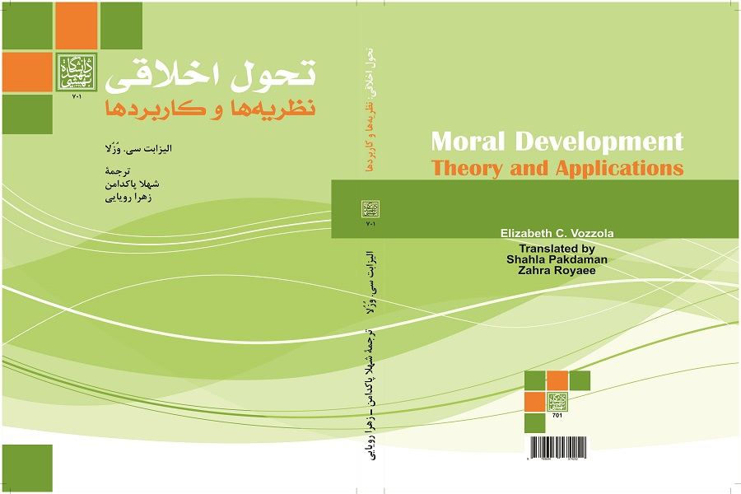
تحول اخلاقی: نظریه‌ها و کاربردها
نوشتۀ: الیزابت سی. وُزُلا
​​​​​​​ترجمۀ: دکتر شهلا پاکدامن، زهرا رویایی
چاپ اول: 1397؛ صفحه:292؛ قیمت: 300.000 ریال
در این کتاب از دو منظر به #تحول_اخلاقی نگریسته شده است: 1. تغییرات کیفی در درک افراد از کار «درست» و «نادرست» تحت‌تأثیر «تجربه» و «گذر زمان»، 2. تفاوت‌های فردی در قضاوت‌ها، هیجانات و رفتارهای اخلاقی. ادغام نظریه‌های کلاسیک و راهکارهای معاصر برای ارزیابی و درمان در زمینۀ تحول اخلاقی و مسائل آن، تأکید بر کاربردها و ایجاد ارتباط میان نظریه و عمل، همچنین توجه به جنبه‌های فرهنگی، جنسیت و قومیت از نکات برجستۀ این اثر است؛ به‌ویژه، توجه خاص نویسنده به بررسی نمونه‌هایی از جهان اسلام و کشورهایی مانند چین و کشورهای امریکای لاتین و آفریقا و همچنین دریافت جوایزی در سال‌های 2014 و 2015 مترجمان را برآن داشت که به ترجمة این کتاب ارزشمند برای بهره‌مندی مخاطبان ایرانی و فارسی‌زبان اقدام کنند.
​​​​​​​این کتاب در 2 بخش و 11 فصل تنظیم شده است؛ در بخش اول، تحول اخلاقی در قرن 21 و ریشه‌های نظری و مسیرهای جدید و در بخش دوم، کاربردهایی از نظریه برای عمل بررسی می‌شود.
این کتاب را می‌توان به‌ منزلۀ منبع واحدهای درسی تحول اخلاقی و #روان‌شناسی اخلاقی در مقطع‌های کارشناسی و کارشناسی ارشد در نظر گرفت، یا به عنوان منبع تکمیلی مرتبط با حوزه‌های انسان، کودک یا اجتماع و تحول #شخصیت در روان‌شناسی، #مشاوره، آموزش، مطالعات خانواده، #مددکاری و مذهب پیشنهاد کرد. به‌علاوه، رویکرد کاربردی کتاب به‌گونه‌ای است که می‌تواند برای #مشاوران_مدرسه و حوزۀ سلامت روان مفید باشد.

Slide 6
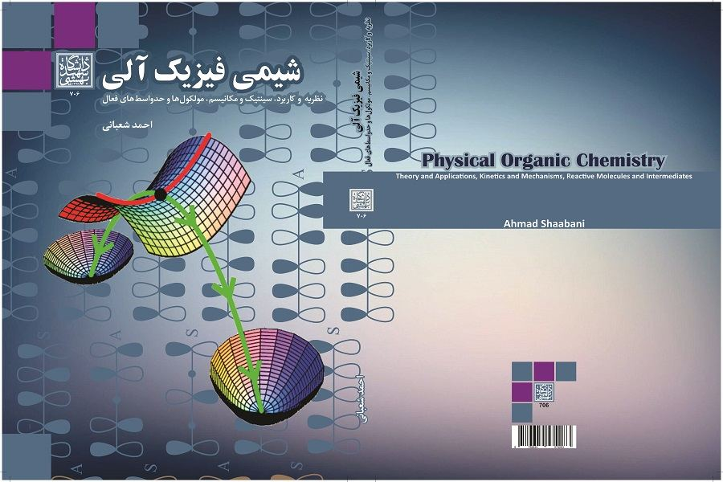
شیمی‌فیزیک آلی: نظریه و کاربرد، سینتیک و مکانیسم، مولکول‌ها و حد واسط‌های فعال
نوشتۀ: دکتر احمد شعبانی
چاپ اول: 1397، 326 صفحه، قیمت: 320.000 ریال
شیمی‌فیزیک آلی متولد قرن بیستم است و خوشبختانه تقریباً هم‌زمان در ایران نیز با همت و کوشش استادان محترم دانشگاه‌ها، در دانشگاه‌های کشور با کیفیتی خوب به کرسی نشست.
#شیمی_‌فیزیک_آلی ترکیبی از دو واژۀ #شیمی‌فیزیک و #شیمی_آلی است، اما محتوا و مواد درسی آن جمع مباحث شیمی‌فیزیک و شیمی آلی نیست. به‌عبارتی، از امتزاج شیمی‌فیزیک و شیمی آلی مبحث جدیدی به‌نام شیمی‌فیزیک آلی به‌دست می‌آید که نه شیمی‌فیزیک است و نه شیمی آلی، بلکه مفهوم جدیدی است به‌نام شیمی‌فیزیک آلی که خود سرفصلی نو با ماهیت و محتوای جدید در شیمی است.
بر‌اساس نگاه متفاوت شیمی‌دانان به شیمی‌فیزیک آلی، تا‌کنون برای آن تعاریف پرشماری ارائه شده است که به برخی از آن‌ها اشاره می‌شود:
• به‌کارگیری اصول و تکنیک‌های شیمی‌فیزیک برای فهم بهتر ماهیت واکنش‌های شیمی آلی؛
• شاخه‌ای از شیمی که دربارۀ رابطۀ میان ساختار مولکولی و خواص شیمیایی، و چگونگی وقوع واکنش‌های شیمیایی در سطح مولکولی بحث می‌کند؛
• تلاشی است برای گسترش فصل مشترک شیمی آلی و شیمی‌فیزیک
• شیمی‌فیزیک آلی در‌بر‌گیرندۀ نظریه یا نظریه‌های متنوعی است که با استنتاج از سنجش نتایج تجربی و تفسیر آن‌ها در پرتو شناخت گسترده‌تر سر‌و‌کار دارد.
در هر حال، آنچه در شیمی‌فیزیک آلی مهم است ارائة مباحث پایه‌ای و اساسی است که فهرست آن‌ها بر‌حسب سلیقه و نگاه استاد به شیمی‌فیزیک آلی تعیین می‌شود.
از ویژگی‌های کتاب حاضر امتزاج مباحث کتاب‌های گوناگون شیمی‌فیزیک آلی با تجربه‌های آموزشی چند‌سالۀ نویسنده است تا به این نحو کتاب جدیدی ارائه شود که در‌برگیرندۀ همۀ مباحث ضروری با حجمی معقول باشد. گرچه در متن کتاب مسئله‌هایی برای تمرین دانشجویان و درک بهتر مباحث گنجانده شده بود، پیشنهاد بسیار ارزندۀ داوران محترم کتاب، مبنی بر ارائۀ تمرین‌ها و مسئله‌هایی برای هر فصل، نویسنده را بر آن داشت که، به‌تفکیک هر فصل، تمرین‌هایی را طراحی کند که در انتهای کتاب به‌صورت ضمیمه ارائه شده‌اند. این شیوه قطعاً به کیفیت آموزشی کتاب خواهد افزود.​​​​​​​

Slide 7
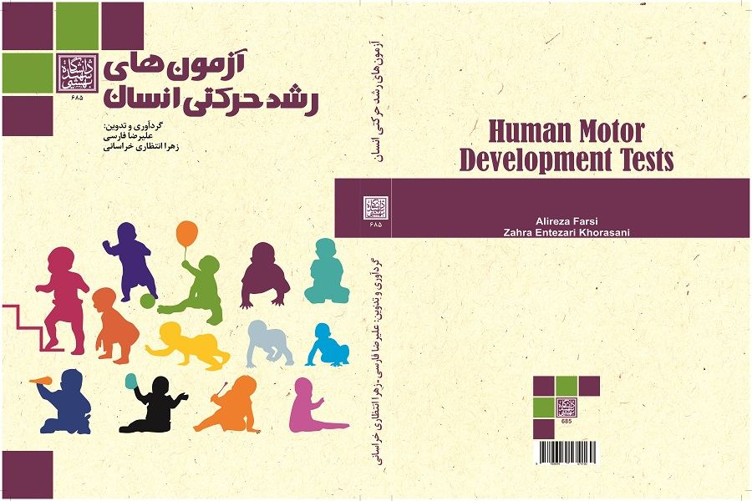
آزمون‌های رشد حرکتی انسان
گردآوری و تدوین دکتر علیرضا فارسی، دکتر زهرا انتظاری خراسانی
چاپ اول: 1397، 358 صفحه، قیمت: 250،000 ریال
ارزیابی یکی از ارکان حیطه رشد حرکتی است و سبب می‌شود متخصص حرکت، بتواند جنبه‌های گوناگون رفتار حرکتی کودک را، مانند تغییرات، تأخیرات رشدی و کسب آگاهی در مورد راهبردهای آموزشی، بررسی کند. بدین‌منظور آزمون‌های بسیاری به‌صورت رسمی و غیررسمی وجود دارند. بر همین اساس و به‌علت نبودن منبع یکپارچه‌ای که به ویژگی‌ها و توضیح و توصیف ابزار سنجش رشد حرکتی بپردازد، آزمون‌های موجود در این کتاب معرفی و طرز اجرای هر یک به‌تفصیل شرح داده‌ شده‌اند. تأکید بر درنظرگرفتن شرایط اجرای آزمون‌ها از ویژگی‌های این کتاب است و شایسته است که کاربران و مخاطبان محترم کتاب این تأکیدها را درنظر داشته باشند. مهم‌ترین چالش پیش‌روی ارزیاب، تشخیص مناسب‌ترین شیوه و ابزار اندازه‌گیری برای فرد یا گروه مورد اندازه‌گیری است.
این کتاب در سه فصل تدوین شده است: در فصل نخست مفاهیم مربوط به اندازه‌گیری و ویژگی‌های یک آزمون خوب معرفی می‌شود. فصل دوم به طبقه‌بندی و معرفی کلی آزمون‌ها می‌پردازد و در فصل سوم این آزمون‌ها به‌طور جداگانه با جزئیات ارائه شده است.​​​​​​​

Slide 8
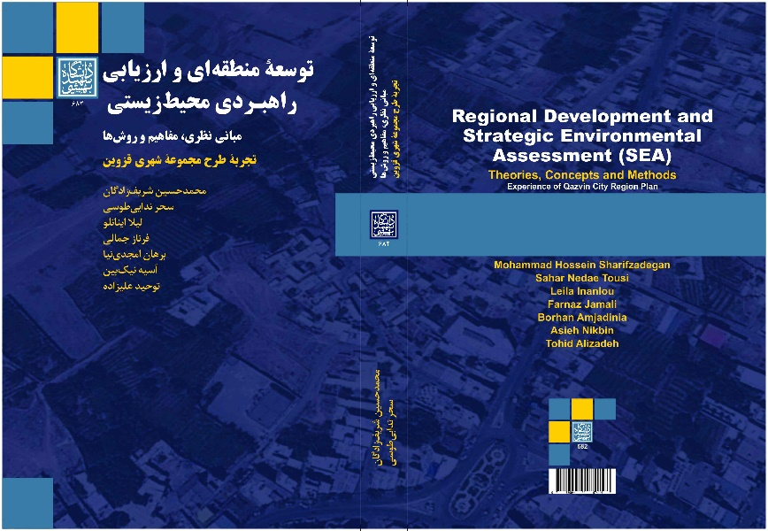
توسعۀ منطقه‌ای و ارزیابی راهبردی محیط‌زیستی: مبانی نظری، مفاهیم و رو‌ش‌ها تجربۀ طرح مجموعۀ شهری قزوین
نوشتۀ دکتر محمدحسین شریف‌زادگان ، دکتر سحر ندایی طوسی و همکاران
چاپ اول: 1397، 534 صفحه، قیمت: 370.000 ریال
کتاب حاضر دستاورد پژوهشی مشتركی است که در چارچوب کارگاه‌هاي شماره 2 دوره کارشناسی ارشد برنامه‌ریزي منطقه‌ای در گروه برنامه‌ریزي و طراحی شهري و منطقه‌ای دانشکده معماري و شهرسازی دانشگاه شهیدبهشتی انجام یافته است.
توسعۀ پایدار در حیطۀ نظریه و عمل همۀ عرصه‌هاي توسعه چنان اهمیتی دارد که بستر اصلی تحقق هر امر توسعه‌اي، بر مبناي توسعۀ پایدار محیط‌زیستی و براساس ظرفیت برد و توان اکولوژیکیِ محیط طبیعیِ محل وقوع آن صورت‌بندي می‌شود. بنابراین رویه‌ها و قوانین کشورها براي ایجاد طرح‌هاي توسعۀ صنعتی، کشاورزي و خدماتی، تأسیس و گسترش و تغییر توسعۀ شهري و منطقه‌اي مستلزم رعایت ابتدایی‌ترین اصول پایداري محیط‌زیستی است.
کتاب توسعۀ منطقه‌اي و ارزیابی راهبردی محیطزیستی مشتمل بر دو بخش است: بخش نخست به مبحث پیشینه، مفاهیم، مبانی نظری و روش‌شناختی ارزیابی راهبردی محیط‌زیستی اختصاص دارد. در بخش دوم، پیشنهاد سازوکار عملیاتی‌سازی SEA از طریق کاربست آن در تجربۀ منتخب (طرح مجموعۀ شهری قزوین) بررسی می‌شود.​​​​​​​

Slide 9
رویکردهایی در تحلیل و نقد شعر معاصر عربی
نوشتۀ نازك الملائكه؛ ترجمۀ دکتر طیبه سیفی ـ رقیه خرمی
چاپ اول: 1397، 362صفحه، قیمت: 400،000 ریال
بانوی شعر معاصر عرب، نازك الملائكه، پیام‌آورسنت‌شکنی در شعر معاصر است. وی، بنا به گفتۀ خود، نخستین شاعری است که در عروض آزاد شعر سروده است. علاوه بر پیشگامی در سرودن شعر آزاد، با ارائۀ دیدگاه‌های نقدی خود تأثیری شگرف بر شعر و شاعران معاصر برجای نهاد. این شاعر نوگرا منکر سنت نیست؛ بلکه می‌کوشد به مخالفان و منتقدان خود بفهماند که شعر آزاد بر پایۀ شعر سنتی بنا شده است، به گونه‌ای که می‌توان از هر سرودۀ آزاد، مجموعه‌ای از قصاید خلیلی با بحرهای وافی، مجزوء، مشطور و منهوک و ... استخراج کرد. او آزادی این نوع شعر را تنها در انتخاب تعداد تفعله‌های عروضی می‌داند. علاوه براین نازک به قافیه معتقد است و سکوت و وقف در پایان بیت را ضروری می‌داند. او این دیدگاه خویش را در کتاب قضایا الشعر المعاصر گردآورده است و در این کتاب به تحلیل جوانب فنی شعر آزاد پرداخته و علاوه بر ارائۀ نظرات انتقادی خویش، اصطلاح‌های جدیدی نیز ابداع کرده است که پیش از او مطرح نشده بود، اصطلاح‌های همچون تقسیم ساختار به سه نوع: ساختار هرمی، مسطح و ذهنی؛ و تقسیم تکرار به: تکرار بیانی، تکرار تقسیم، تکرار ناخودآگاهانه. همین امر بیانگر اهمیت و ارزش دیدگاه وی در این کتاب برای شناخت شعر آزاد و جوانب فنی آن است.
این کتاب به باور دکتر شفیعی کدکنی «یکی از جامع‌ترین کتبی است که در باب تحولات فرم شعر عرب در عصر ما نوشته شده است و از هوشیاری و فراوانی اطلاع نویسنده خبر می‌دهد» (شفیعی کدکنی، 1380، 136) از این رو، ترجمه کتاب حاضر برای آشنایی با شعر آزاد عربی، وزن‌ها و بحرها و فرم آن و دیگر مباحث مطرح شده در این کتاب بی‌شک برای علاقه‌مندان به شعر جدید مفید و آموزنده خواهد بود.​​​​​​​

Slide 10
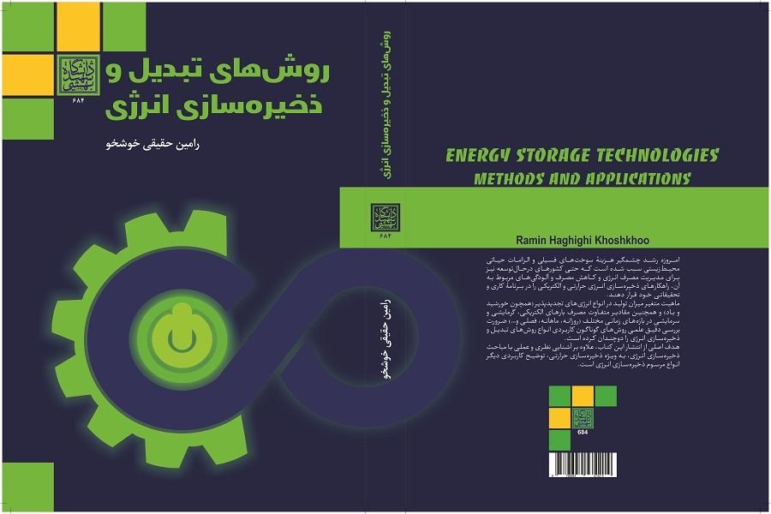
روش‌های تبدیل و ذخیره‌سازی انرژی
نوشتۀ دکتر رامین حقیقی خوشخو
چاپ اول: 1397، 446 صفحه، قیمت: 350،000 ریال
امروزه رشد چشمگیر هزینۀ سوخت‌های فسیلی و الزامات حیاتی محیط‌زیستی سبب شده است که حتی کشورهای درحال‌توسعه نیز برای مدیریت مصرف انرژی و #کاهش_مصرف و آلودگی‌های مربوط به آن، #راهکارهای_ذخیره‌سازی_انرژی حرارتی و الکتریکی را در برنامۀ کاری و تحقیقاتی خود قرار دهند. ماهیت متغیر میزان تولید در انواع انرژی‌های تجدیدپذیر (همچون خورشید و باد) و همچنین مقادیر متفاوت مصرف بارهای الکتریکی، گرمایشی و سرمایشی در بازه‌های زمانی مختلف (روزانه، ماهانه، فصلی و…) ضرورت بررسی دقیق علمی روش‌های گوناگون کاربردی انواع روش‌های تبدیل و ذخیره‌سازی انرژی را دوچندان کرده است. هدف اصلی از انتشار این کتاب، علاوه‌ بر آشنایی نظری و عملی با مباحث ذخیره‌سازی انرژی، به‌ ویژه ذخیره‌سازی حرارتی، توضیح کاربردی دیگر انواع مرسوم ذخیره‌سازی انرژی است.
این کتاب در یازده فصل تدوین شده است: در فصل 1 با عنوان "ذخیره‌سازی انرژی چیست" مفهوم ذخیره‌سازی انرژی و دلایل نیاز به آن برای خواننده شرح داده می‌شود. فصل 2 در بارۀ ذخیره‌سازی حرارتی است. در فصل 3 دربارة دمش تک‌جریانه بحث خواهد شد که یکی از روش‌های ذخیره‌سازی انرژی حرارتی گاز عبوری از مقطع ذخیره‌سازی است. فصل 4 نیز در ادامة فصل 3 به بسط مدل می‌پردازد و فرض‌هایی واقعی‌تر را درنظر می‌گیرد. فصل 5 به مدل‌های ارائه‌شده در فصل‌های 3 و 4 ذیل عنوان دمش تک‌جریانه می‌پردازد و مبدل جریان مخالف به‌مثابه نمونه‌ای از ابزار ذخیرة انرژی حرارتی در فصل 6 بررسی می‌‌شود. در فصل 7 به‌کارگیری بستر متراکم به‌مثابه نمونة دیگری از روش‌های متداول ذخیرة انرژی حرارتی سیال ارائه می‌شود که کاربرد فراوانی دارد. برای بررسی سیستم‌های ذخیرة حرارتی سیال، آشنایی با روابط انتقال حرارت و افت فشار در مبدل‌های حرارتی لازم است. این روابط در فصل 8 بررسی می‌‌شود. در فصل 9، علاوه‌بر بررسی هوای فشرده و نحوة ذخیره‌سازی آن، مروری بر چرخ طیار، به‌مثابه یکی از نخستین ابزارهای ذخیره‌سازی انرژی مکانیکی، خواهد شد و در فصل 10 روش‌های دیگر ذخیره‌سازی انرژی و در فصل 11 ذخیره‌سازی سرما و هیدروژن طرح و بررسی شده است.​​​​​​​

Slide 11
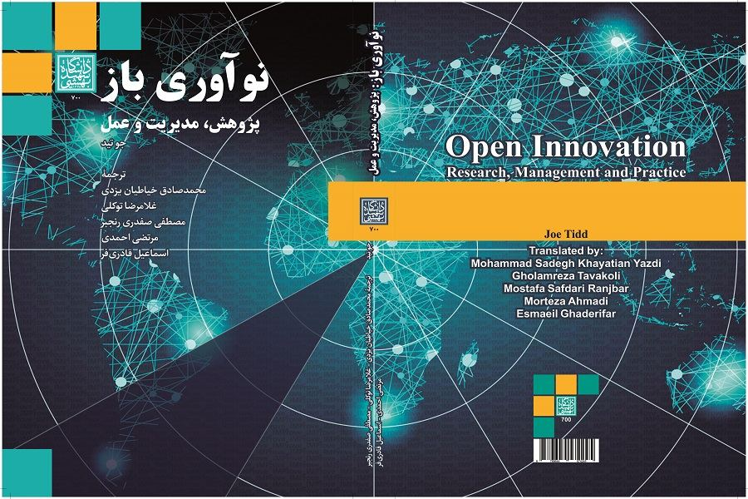
نوآوری باز: پژوهش، مدیریت و عمل
گردآوری و تدوین: جو تید؛ ترجمۀ: دکتر محمدصادق خیاطیان‌یزدی و همکاران
چاپ اول: 1397، 484 صفحه، قیمت: 450،000 ریال
#نوآوری در گذشته نیازمند اتکا به منابع فکری درون‌سازمانی و تلاش برای توسعۀ آن‌ها و هم‌زمان، جلوگیری از اطلاع و استفادۀ نیروهای بیرونی از آن‌ها بوده است. "نوآوری باز" از شرکت‌ها می‌خواهد در کسب‌وکار خود ایده‌ها و فناوری‌های بیرونی را بیشتر به‌کارگیرند و به دیگر شرکت‌ها هم امکان دهند از ایده‌های بی‌استفادۀ خود بهره‌مند شوند. شرکت‌ها برای این کار باید مدل کسب‌وکار خود را باز کنند تا ایده‌ها و فناوری‌های بیرونی به‌سادگی در آن جریان یابند و دانش درونی بیشتری هم به بیرون راه یابد. به همین علت، رویکرد نوآوری باز به‌منظور توسعه و به‌کارگیری فناوری و ایده‌های جدید خارج از سازمان به‌کار می‌رود و به‌منزلۀ راه‌حلی برای مقابله با تغییرات پرشتاب فناوری و افزایش رقابت‌پذیری جهانی پیشنهاد می‌شود.
این کتاب یکی از بهترین کتاب‌هایی است که تا کنون در بارۀ #نوآوری_باز منتشر شده و مجموعه‌ای مناسب از مقالات این حوزه را گرد هم آورده است. گردآورنده و ویراستار این کتاب، پروفسور جو تید، از صاحب‌نظران حوزۀ مدیریت نوآوری است. او کتاب را در چهار بخش تنظیم کرده است: در بخش اول، با نام «طبقه‌بندی‌ها و حالت‌ها»، به حالت‌های گوناگون نوآوری باز، گونه‌شناسی آن و ایجاد تعادل میان نوآوری باز و بسته پرداخته شده است. بخش دوم، با عنوان «زمینه و عوامل اقتضایی»، نوآوری باز در محیط‌های پویا، مدل مفهومی نوآوری باز برای پروژه‌های توسعۀ محصول جدید، نوآوری باز در خدمات، به‌کارگیری نوآوری باز در فرایندها و محصولات و مدیریت نوآوری باز در بنگاه‌های چندملیتی را بررسی می‌کند. بخش سوم کتاب، «مطالعات بخش‌ها و صنایع»، اندازه‌گیری اثر نوآوری باز رو به درون در عملکرد خدمات، نوآوری در زیست‌بوم تلفن‌های هوشمند، دیدگاه پویا در برابر نوآوری باز و تفاوت‌های بین‌صنعتی در اجرای نوآوری باز را دربر می‌گیرد. بخش پایانی کتاب، با نام «محدودیت‌ها و قیدهای نوآوری باز»، انتقادهایی به نظریۀ نوآوری دارد؛ اینکه چرا نوآوری باز شامل ایده‌های قدیمی در قالبی جدید است، چرا برخی سازمان‌ها بیشتر از نوآوری باز منتفع می‌شوند، پویایی‌های مثبت و منفی در نوآوری باز چیستند.​​​​​​​

Slide 12
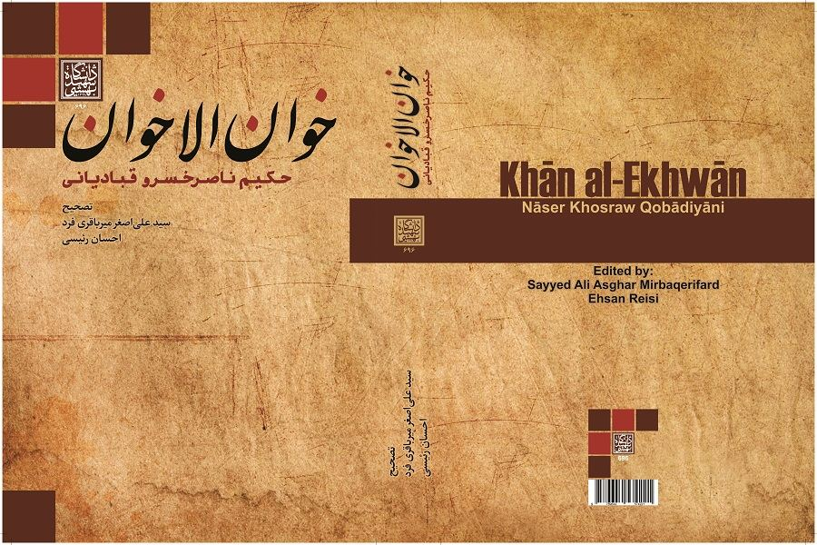
خوان الاخوان
نوشتۀ حکیم ناصرخسرو قبادیانی؛ تصحیح دکتر سیدعلی اصغر میرباقری فرد و دکتر احسان رئیسی
چاپ اول: 1397، 694 صفحه، قیمت: 700،000 ریال
آثار متعدد و متنوعی به فارسی از #حکیم #ناصرخسرو قبادیانی بلخی در دست است. دیوان شعر، سفرنامه، زادالمسافرین، جامع‌الحکمتین، گشایش و رهایش، وجه دین و خوان الاخوان مجموعۀ آثار علمی ناصرخسرو را تشکیل می‌دهند که هر یک از منظر علمی، ادبی و زبانی در کانون توجه قرار دارند.
برای تدوین این کتاب‌ها مؤلف می‌بایست چندان در موضوع کتاب و همچنین زبان فارسی اشراف داشته باشد تا بتواند آن را برای تبیین این موضوعات علمی به کار گیرد و با وضع اصطلاحات و دقایق، مفاهیم علمی خود را شرح دهد، چنان‌که مخاطب خود را اقناع کند. ناصرخسرو در این آثار کوشیده است، ضمن آن‌که استادانه و مستدل مباحث علمی خود را بیان کند، ساختار زبان فارسی را به‌طور کامل حفظ کند و دایرۀ واژگانی و اصطلاحاتی پرشمار و متنوعی را پدید آورد.
آثار علمی ناصرخسرو از نظر زبانی اهمیت خاصی دارد، زیرا وی به اقتضای موضوع این تألیفات، مفردات و ترکیبات لغوی و اصطلاحات علمی فراوان و متنوعی به‌کار برده است. آثار وی مجموعۀ باارزشی از مفردات و اصطلاحات فارسی است که هم در آن روزگار موجب قوام این زبان شد و هم امروز مجال مناسبی در اختیار نویسندگان فارسی زبان قرار داده است، تا با استفاده از آنها بکوشند به اقتضای شرایط این روزگار حریم مناسبی برای پاسداشت زبان فارسی پدید آورند.
تألیفات ناصرخسرو از نظر علمی نیز درخور توجه است. چنان‌که اشاره شد موضوع آثار علمی وی مباحث حکمی و مسائل اعتقادی است.
یکی از آثار مهم ناصرخسرو خوان الاخوان است. این کتاب در شمار تألیفات علمی اوست و از جهات مختلف بااهمیّت است. خوان الاخوان که دربارۀ ویژگی‌های آن در مقدّمه کتاب صحبت شده است، در شناخت زبان و تبیین آرا و عقاید ناصرخسرو جایگاه و نقش مهمّی دارد. بدین جهت به مناسبت برگزاری همایش هزارۀ حکیم ناصرخسرو قبادیانی (تاریخ برگزاری 20 و 21 اردیبهشت 1394) بر آن شدیم تصحیح این متن را، که در شمار طرح‌های پژوهشی قطب علمی تحقیق در متون حکمی و عرفانی دانشگاه اصفهان قرار داشت، بر اجرای دیگر طرح‌های پژوهشی مقدم شماریم و زمینۀ نشر آن را به حول و قوۀ الهی فراهم آوریم.​​​​​​​

Slide 13
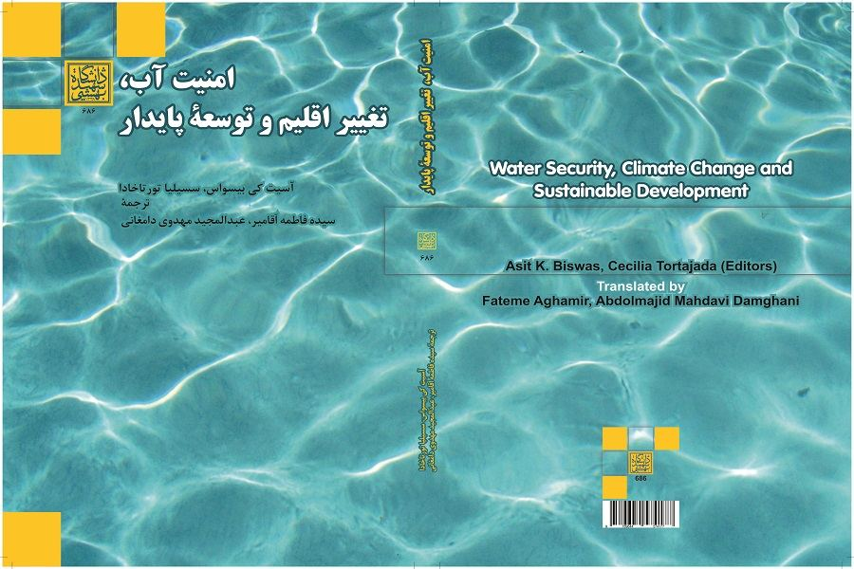
امنیت آب، تغییر اقلیم و توسعۀ پایدار
نوشتۀ: آسیت کی بیسواس و سسیلیا تورتاخادا
ترجمۀ: دکتر سیده فاطمه آقامیر، دکتر عبدالمجید مهدوی دامغانی
چاپ اول: 1397، 258 صفحه، قیمت: 200،000 ریال
از عواملی که در سال‌های اخیر نقشی مهم در تشدید مسئلۀ #آب در مناطق خشک و نیمه‌خشک جهان داشته، پدیدۀ #تغییر_اقلیم است. این پدیده با افزایش دما و افزایش تبخیر از سطح از یک‌سو و افزایش مصرف آب در کشاورزی، به‌عنوان بزرگ‏ترین مصرف‏کنندۀ آب در جهان از سوی دیگر یکی از تهدیدات خطیر امنیت آبی در بسیاری از نقاط جهان بوده است. کتاب حاضر به بررسی سه موضوع «امنیت آبی» و «تغییر اقلیم» و «توسعۀ پایدار» می ‏پردازد. این هر سه پدیده امروز از موضوعات اثرگذار در ایران به‌شمار می‏ روند و شیوۀ مدیریت مناسب آن‌ها و بررسی این سه پدیده در کنار هم، در قالب مجموعه‌ای یکپارچه آمده است.
کتاب حاضر با محور قراردادن بحث #امنیت_آب و توجه به آن در کنار دو مقولۀ تغییر اقلیم و توسعۀ پایدار در منطقۀ غرب آسیا، با ظرافت و ورود به لایه‏ های عمقی موضوع و با درنظرگرفتن ابعاد سیاسی و اقتصادی و اجتماعی بحث توانسته است به‌خوبی موضوع را برای خواننده طرح و جنبه‏ های گوناگون آن را واکاوی کند. ارائۀ مثال‏ های تاریخی، نمونه‏ های موفق ورود بخش‏ های دولتی و غیردولتی و سازمان‏ های مردم ‏نهاد و تأکید بر ظرفیت‏ های اجتماعی در مدیریت چالش ‏ها و بحران‏ های مرتبط با موضوعات پیش گ‏فته از نقاط قوت کتاب به‌شمار می ‏رود. باتوجه ‌به فضای عمومی کشور در حوزۀ آب، کتاب حاضر می ‏تواند دیدگاه ‏های جدیدی به مخاطب ارائه کند و چگونگی توجه هم‏زمان به پدیده‏ های گوناگون مؤثر بر امنیت آبی را پررنگ سازد.​​​​​​​

Slide 14
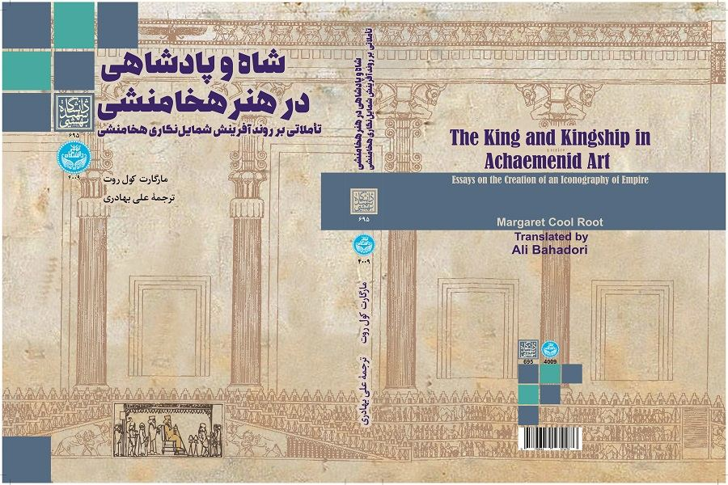
شاه و پادشاهی در هنر هخامنشی: تأملاتی بر روند آفرینش شمایل‌نگاری هخامنشی
مارگارت کول روت؛ ترجمۀ دکتر علی بهادری
چاپ اول: 1397، 440 صفحه، قیمت: با جلد شومیز: 500،000 ریال؛ با جلد گالینگور و کاور: 700،000 ریال
به باور بسیاری از #باستان‌شناسان و مورخان و به‌ویژه #آشورشناسان، فتح بابل به‌دست #کوروش دوم (بزرگ) در سال ۵۳۹ ق‌م به‌معنای پایان خاورنزدیک باستان به‌عنوان مهم‌ترین جریان فرهنگی تاریخ بشر است. از این زمان به بعد، تحولات فرهنگی به‌گونه‌ای دیگر رقم خوردند. شاهنشاهی #هخامنشی در حالی وارث بزرگ‌ترین میراث تمدنی بشر شد که #یونان از اوایل سدة ششم ق‌م، در اواخر دورة آرکائیک، به پیشرفت‌های فرهنگی بی‌سابقه‌ای در همة عرصه‌ها به‌ویژه هنر و معماری دست یافته‌ و در مقام یک مرکز فرهنگی مهم ظهور کرده بود. تماس‌های فرهنگی میان خاورنزدیک و یونان در این برهه وارد مرحلة تازه‌ای شد و جوامع شرقی در بسیاری از زمینه‌ها از فرهنگ یونانی تأثیر فراوان پذیرفتند.
برخلاف دوره‌های پیشین و در نبود منابع تاریخی دست‌اول و بومی، یگانه منابع موجود برای درک و فهم بسیاری از رویدادهای تاریخی و سیاسی خاورنزدیک در دورة هخامنشی کتاب‌های نویسندگان کلاسیک است. این نویسندگان به‌سبب دوربودن از کانون رویدادها، اطلاعات و روایات دست‌دوم عرضه می‌کنند و بدتر آنکه، اغلب نتوانسته‌اند جانبداری خویش را نیز پنهان کنند که نتیجة آن وابستگی پژوهشگر به این منابع و افتادن در دام رویکرد یونان‌مداری بود که تا مدت‌ها تاریخ خاورنزدیک در دورة هخامنشی را از این منظر برسی میکردند.
کتاب شاه و پادشاهی در هنر هخامنشی اثر ماندگار مارگارت کول روت را بدون تردید می‌توان یکی از نخستین و مهم‌ترین گام‌های اساسی برای آغاز چنین روندی به‌ویژه در قلمرو هنر هخامنشی دانست. روت با انتخاب چنین رویکردی به‌خوبی نشان داد که هنر هخامنشی نه محصول کنارهم‌نهادن بی‌هدف سبک‌ها و نقش‌مایه‌های هنری خاورنزدیکی است و نه نسخة دون‌پایة هنر یونان.​​​​​​​

Slide 15
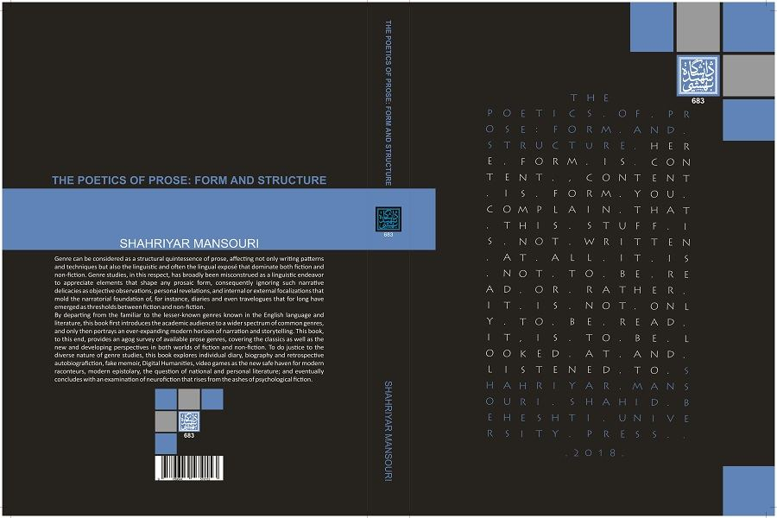
The Poetics of Prose: Form and Structure
نوشتۀ دکتر شهریار منصوری
چاپ اول: 1397، صفحه:468، قیمت: 330.000 ریال
سبک را می‌توان تأثیرگذارترین عامل در شکل‌گیری ساختار نثر در نظر گرفت، به طوری که نه تنها باعث تغییر شیوۀ #نگارش می‌شود، بلکه ساختار زبانی و حتی زبان انتقال مطلب خاص را در دو قالب روایتی ادبی یا گزارشی غیرداستانی نیز تحت تأثیر قرار می‌دهد. غالباً، سبک‌شناسی را هم‌سنگ #زبان‌شناسی متون ادبی می‌دانند و بر این اساس از ظرافت‌های روایی داستان و یا شیوه‌های انتقال مشاهدات و مکاشفات، به طور مثال در سفرنامه،که اصالتاً به مثابۀ آستانۀ میان ادبیات داستانی و غیرداستانی است، عبور می‌شود.
این کتاب با معرفی سبک‌های شناخته‌شده در آثار منثور زبان و #ادبیات_انگلیسی سعی دارد ابتدا مخاطب دانشگاهی را با گستره‌ای وسیع‌تر از سبک‌های معمول آشنا کند، و سپس افق در حال گسترش داستان‌پردازی و نگارش را برای وی به تصویر بکشد. بر این اساس، این کتاب با بررسی سبک‌های روایی کلاسیک، و سپس جدید و در حال توسعه در هر دو جهان ادبیات داستانی و غیرداستانی از جمله دفتر خاطرات فردی، شرح حال و خاطره‌نگاری، خودنگاری و زندگی‌نامه‌های واقعی و تخیلی، علوم انسانی دیجیتال، ادبیات و رمان عصب‌شناختی، ادبیات ملی و ادبیات فردی و زبان و هویت، از سویی با نگاهی پژوهش‌محور سبک را به مثابۀ عاملی که باعث از بین رفتن یا دوچندان کردن حظ خواندن می‌شود واکاوی می‌کند؛ و از سوی دیگر، با ارائه‌ای عمل‌گرا، مباحث جدید و پیشین را در قالب تمرین‌های گوناگون برای مخاطب به ابزاری مانا تبدیل می‌کند.​​​​​​​

Slide 16
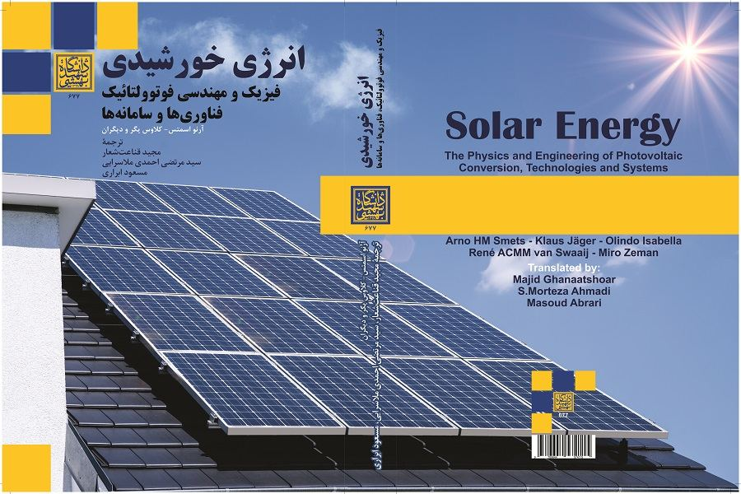
انرژی خورشیدی: فیزیک و مهندسی فوتوولتائیک، فناوری‌ها و سامانه‌ها
نوشتۀ: آرنو اسمتس – کلاوس یگر
ترجمۀ: دکتر مجید قناعت‌شعار، سیدمرتضی احمدی و مسعود ابراری
چاپ اول: 1397، صفحه:608، قیمت:400.000 ریال
این کتاب یکی از به‌روزترین کتاب‌های در نوع خود و در برگیرندۀ مباحثی دقیق در بارۀ #فیزیک و #مهندسی #فوتوولتائیک است. کتاب #انرژی_خورشیدی مشتمل بر چهار بخش است: بخش اول به مبحث انرژی و انواع انرژی‌ها به ویژه انرژی‌های تجدیدپذیر اختصاص دارد. در بخش دوم، فیزیک سلول‌های خورشیدی، ویژگی‌های تابش خورشیدی، فرایندهای ساخت #سلول‌های_خورشیدی نسل اول و دوم بررسی می‌شود. در بخش سوم که به مهندسی سامانه‌های خورشیدی اختصاص دارد، نحوۀ طراحی سامانه‌های مستقل از شبکه و منفصل از شبکه به همراه معرفی تمام تجهیزات مورد نیاز شامل #پنل_خورشیدی، #اینورتر، کنترلگر شارژ، باتری، کابل و ... آموزش داده می‌شود. بخش چهارم کتاب، به انرژی گرمایی خورشید و استفاده از انرژی خورشیدی برای گرما می‌پردازد. متن کتاب به گونه‌ای‌ است که برای مخاطبان دانشگاهی و متخصصان شاغل در زمینۀ انرژی خورشیدی قابل استفاده است و می‌تواند به مثابه مرجع آموزش سلول‌ها و سامانه‌های خورشیدی قرار گیرد.
این کتاب مرجع آموزش فوتوولتائیک در سایت آموزش آنلاین EdX است و تا کنون به زبان‌های عربی و چینی نیز ترجمه شده است.​​​​​​​

